Slide 1
Simulation von Störungen im Signalpfad eines Magnetresonanztomografen
Bachelorarbeit Marvin Noll

Slide 2
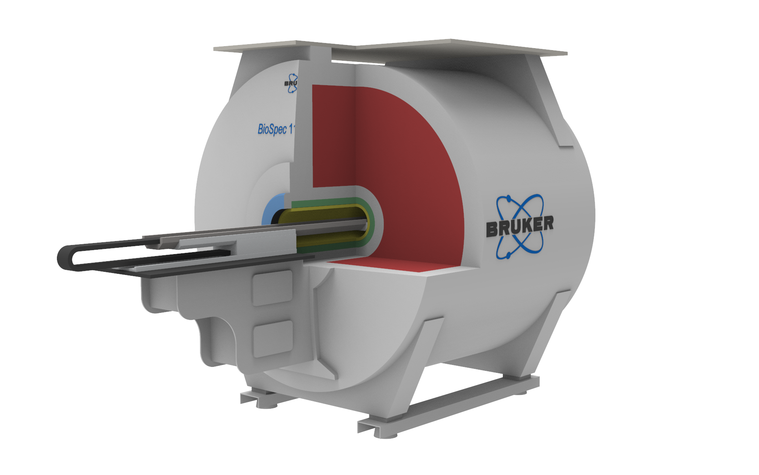
Inhalt

Slide 3
Grundlagen und Theorie

Slide 4
Kernspins im Magnetfeld

Slide 5


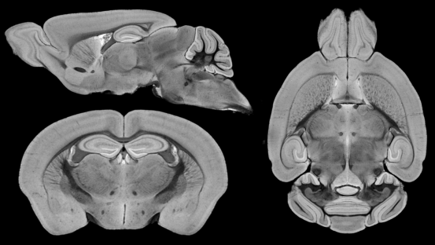
NMR & MRI
NMR-Spektrum
ppm
MRI-Schnittbild
BioSpec 117/16USR

Slide 6
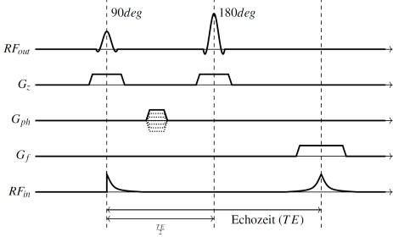
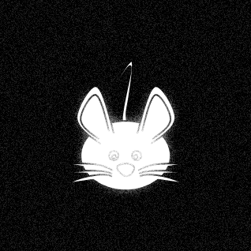
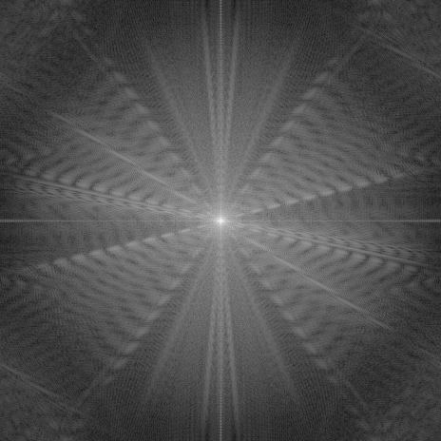
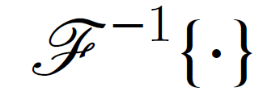
MRT: Magnetresonanztomographie
B₀
G_{y}
G_{x}
RF

Slide 7
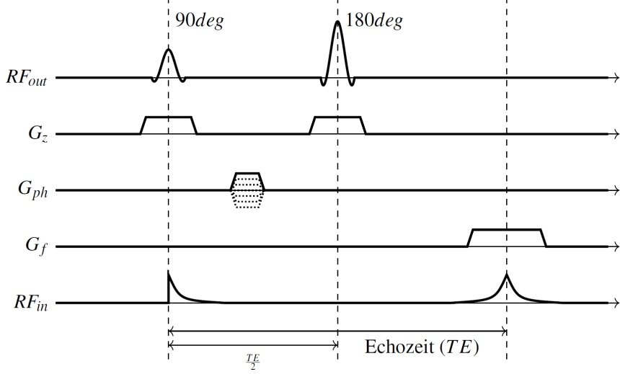
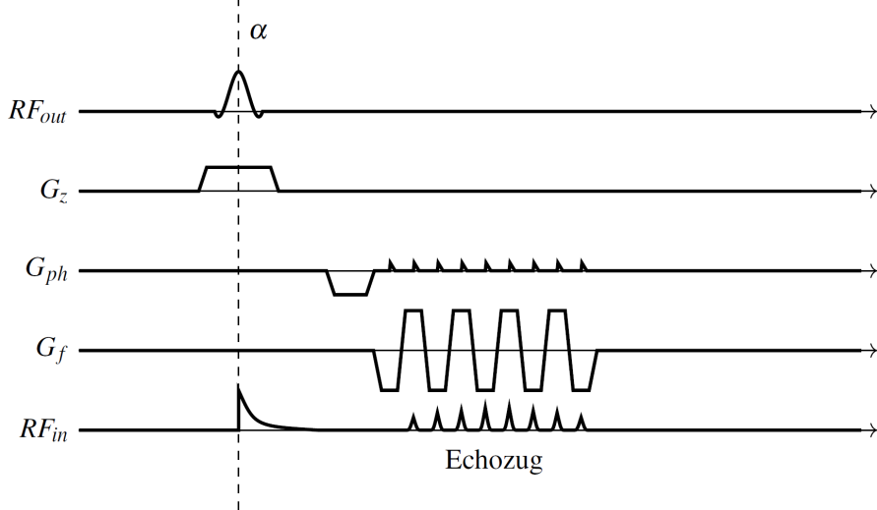
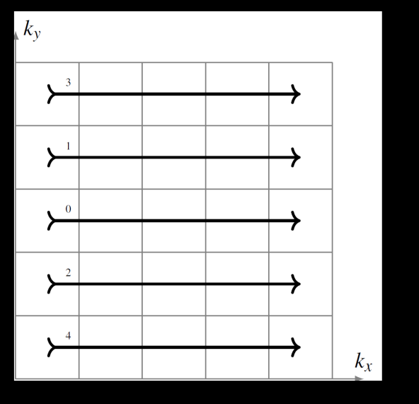
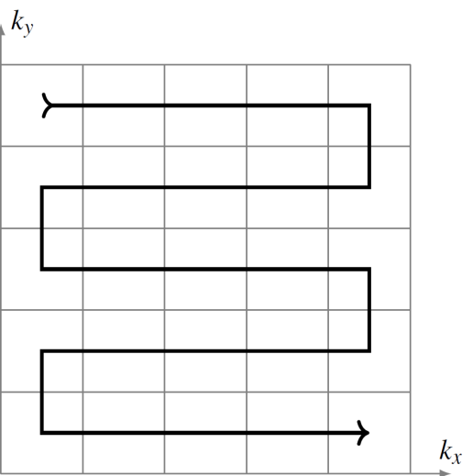
MRT Pulssequenzen
Spinecho-Sequenz
EPI-Sequenz

Slide 8
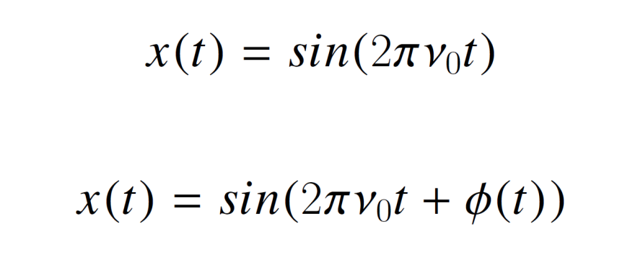
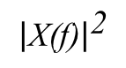
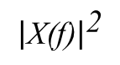
Phasenrauschen
$${\left|\text{X}\text{(}\text{f}\text{)}\right|}^{\text{2}}$$
f
f₀
$${\left|\text{X}\text{(}\text{f}\text{)}\right|}^{\text{2}}$$
f
f₀

Slide 9
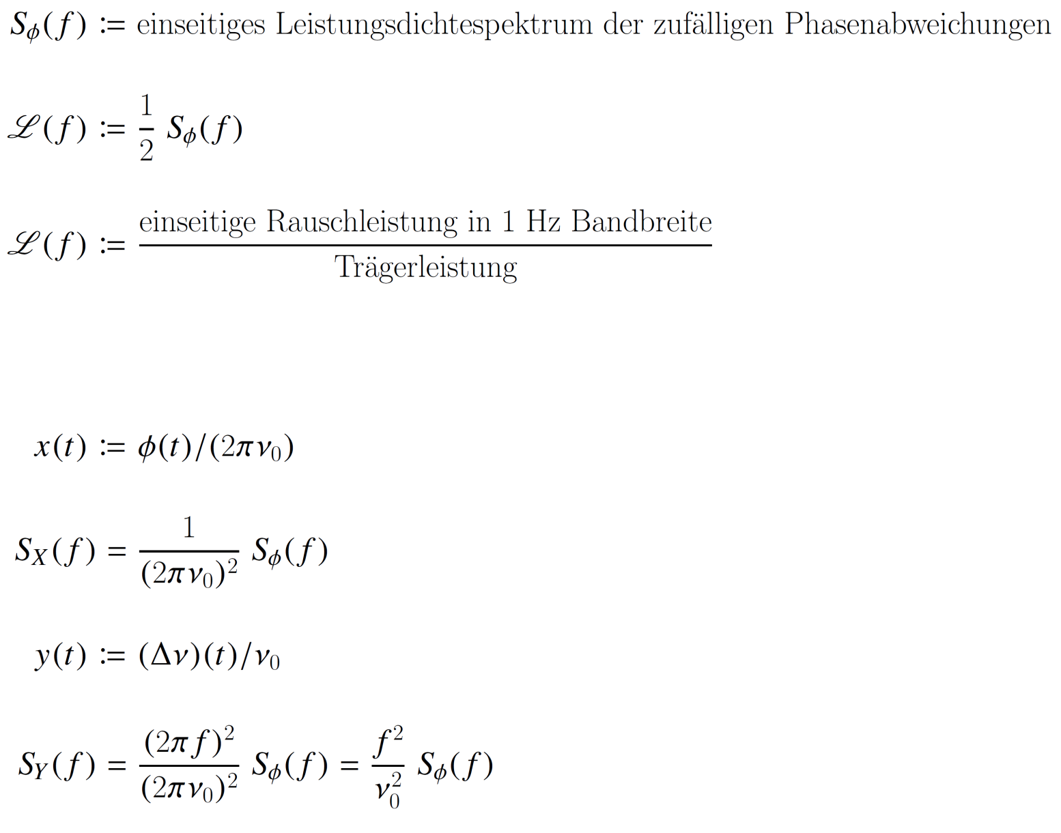
Phasenrauschen
1139-2008 - IEEE Standard Definitions of Physical Quantities for Fundamental Frequency and Time Metrology - Random Instabilities

Slide 10
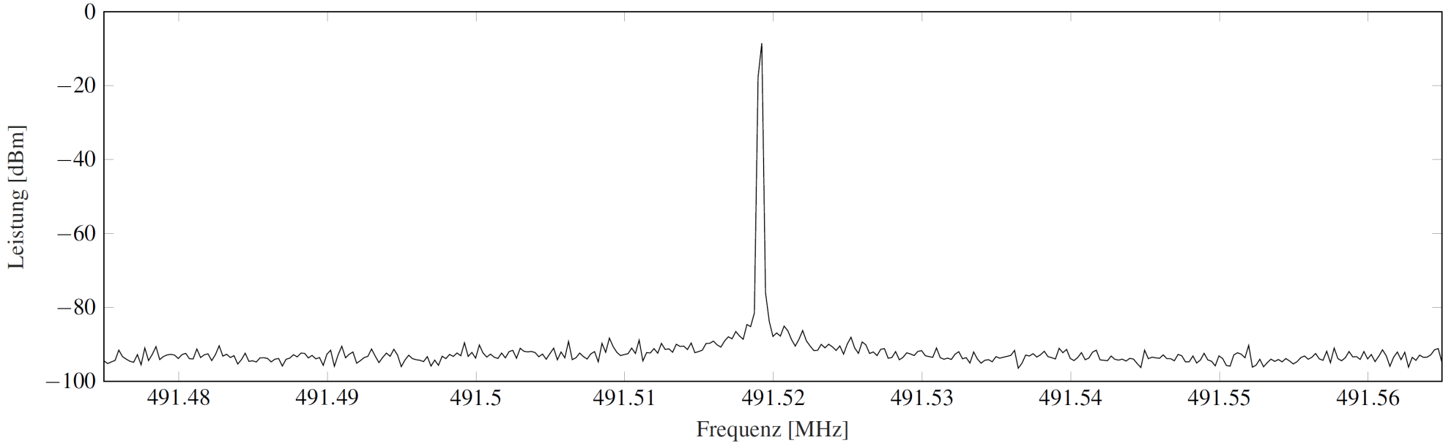
Rauschleistungsspektren LMKeval

Slide 11
Jitter

Slide 12
Messung von Phasenrauschen und Jitter

Slide 13
Phasenrauschen zu Jitter

Slide 14
Aufgabenstellung

Slide 15
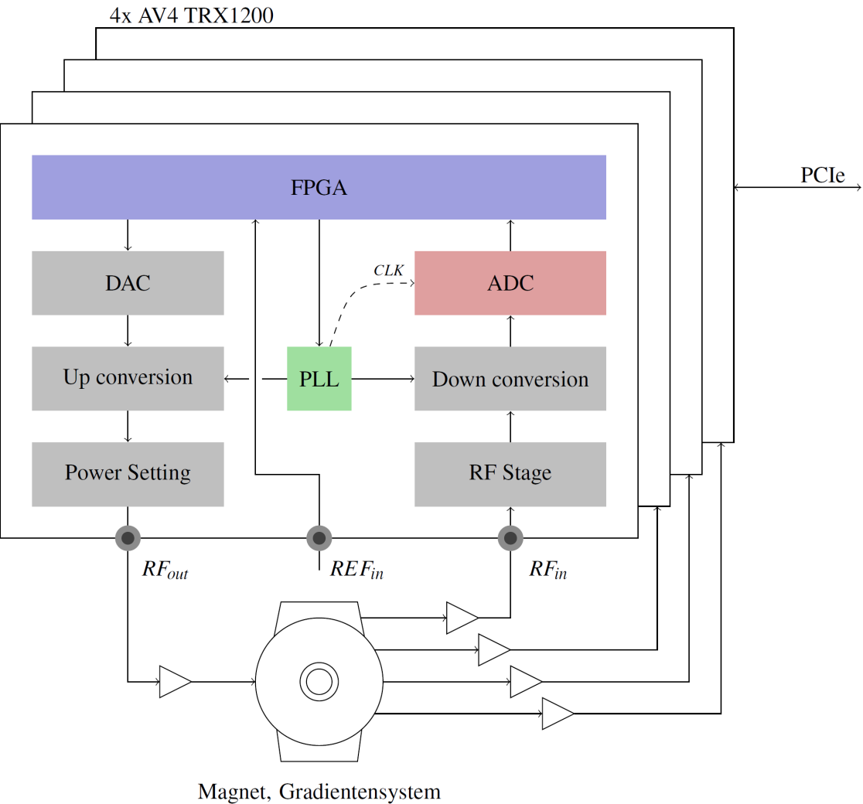
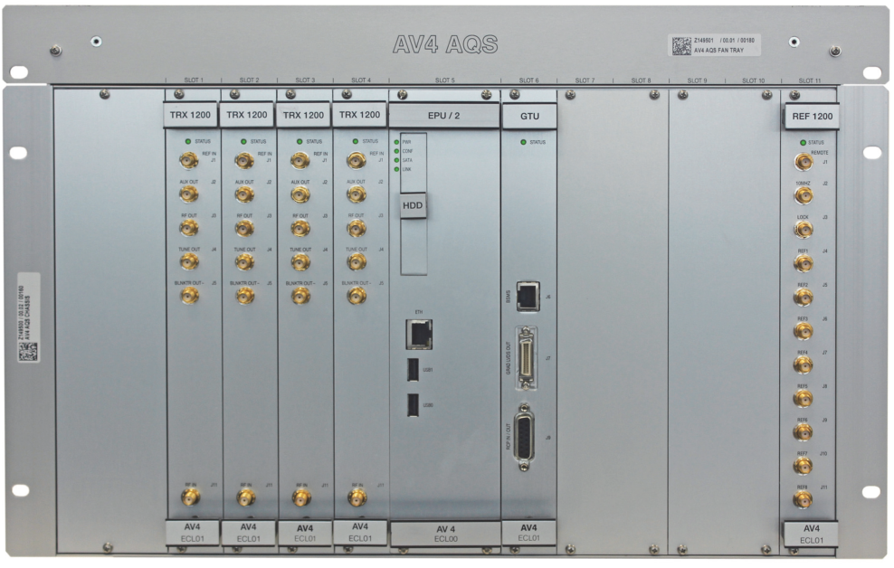
Gemeinsame Aquisitionselektronik NMR/MRT bei Bruker BioSpin

Slide 16
MRiLab

Slide 17
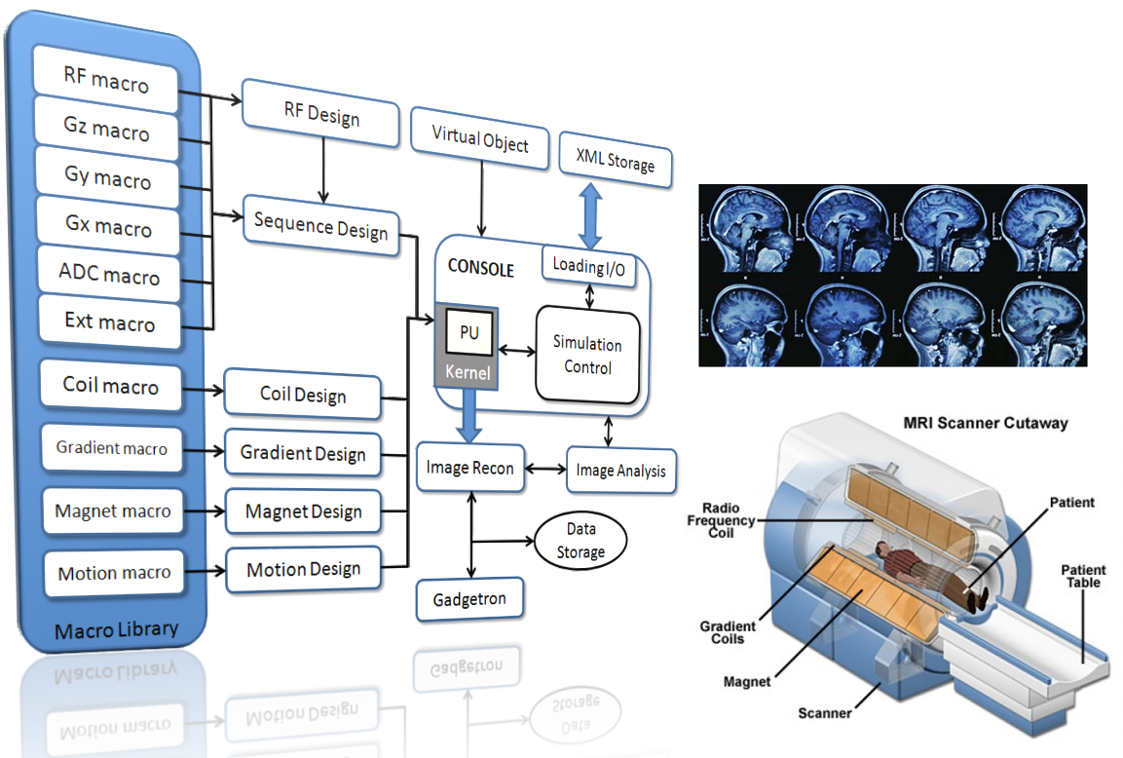
MRiLab
F. Liu, J.V. Velikina, W.F. Block, R. Kijowski, A.A. Samsonov. Fast Realistic MRI Simulations Based on Generalized Multi-Pool Exchange Tissue Model. IEEE Transactions on Medical Imaging

Slide 18
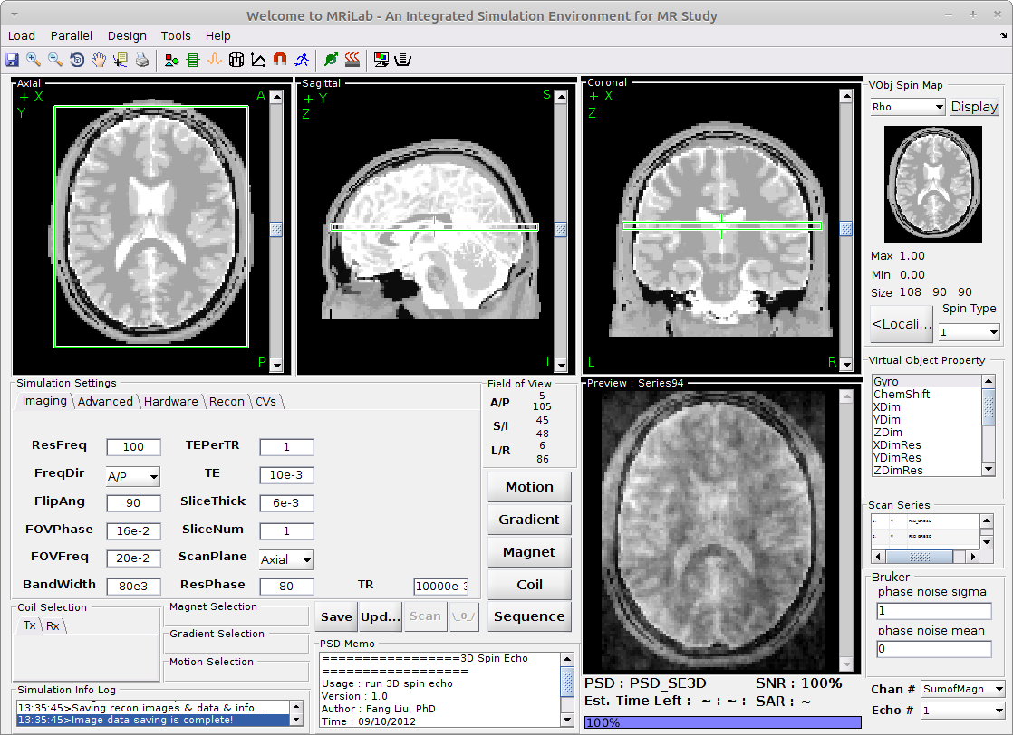
MRiLab

Slide 19
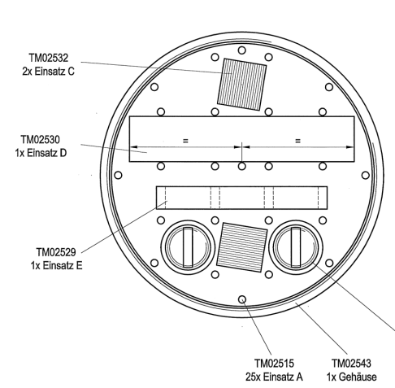
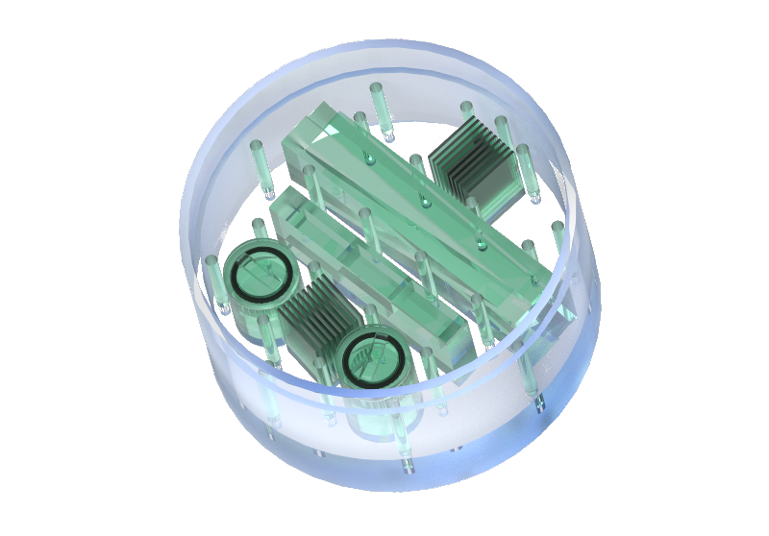
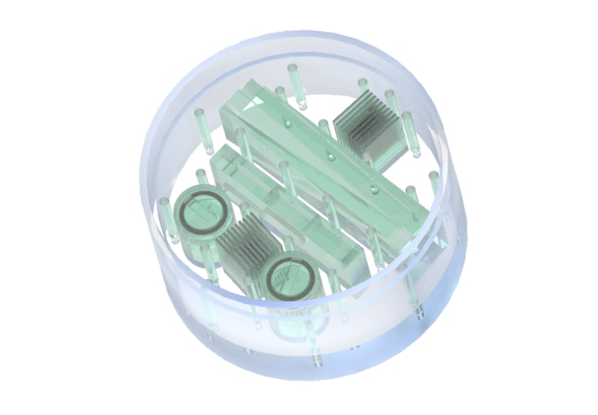
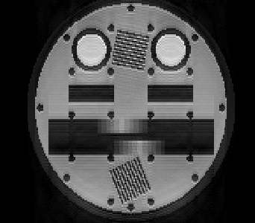

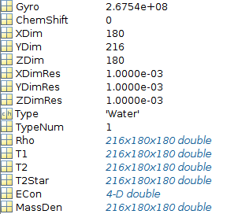
Phantomerstellung
2D-CAD
3D-CAD
.stl
MRiLab Phantom
MATLAB .mat
.png Stack

Slide 20
Phasenrauschsimulation

Slide 21
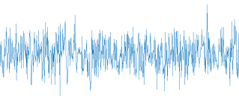
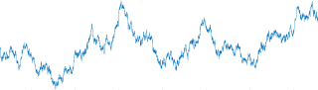
Integration in MRiLab
phantom
data in
reconstructed image out
MRiLab
MR sequence
Bloch solver (CPU)
add amplitude noise
S_{x}
Re/Im to cmplx
cmplx
to
Re/Im
S‘_{x}
Image
Reconst.
Bloch solver (GPU)
S_{y}
S‘_{y}
exp(-j φ)
n(t)
phase noise spectrum
φ(t)
white noise (randn())
dB
„colored“ noise
t
-120
t
-130
MATLAB
-140
Hz
C++/CUDA
10k
100k
1M
10M

Slide 22
Ergebnisse

Slide 23
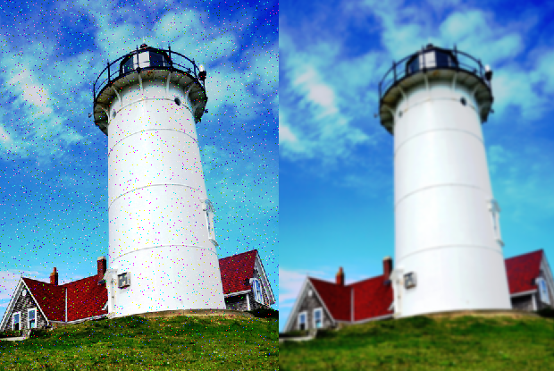
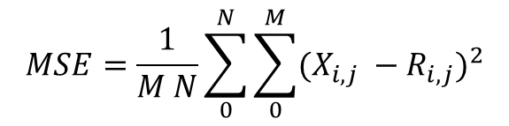
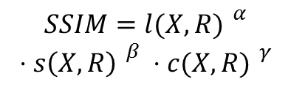
Ausblick - Bildqualitätsmetriken
Full Reference (FR)
CW-SSIM
$$MSE=\frac{1}{M N}\sum_{0}^{N}{\sum_{0}^{M}{{(X_{i,j} −R_{i,j})}^{2}}}$$
M-SSIM
MSE
SSIM
PSNR
entropy
MS-SSIM
$$SSIM={l(X,R) }^{α}$$
$$⋅{s\left(X,R\right) }^{β} ⋅{c(X,R) }^{γ}$$
IW-SSIM
No Reference (NR)
NIQE
BRISQUE
PIQE

Slide 24
Zusammenfassung

